Slide 1
Голокост на Буковині - злочин геноциду ХХ століття
Голокост - (у перекладі з давньогрецької - "всеспалення") - організоване та планомірне знищення єврейського населення нацистами та їхніми союзниками в роки Другої Світової війни. Жертвами Голокосту стали біля 6 млн. євреїв (в Україні – біля 1,5 млн. а на Буковині - 17000 осіб).

Slide 2
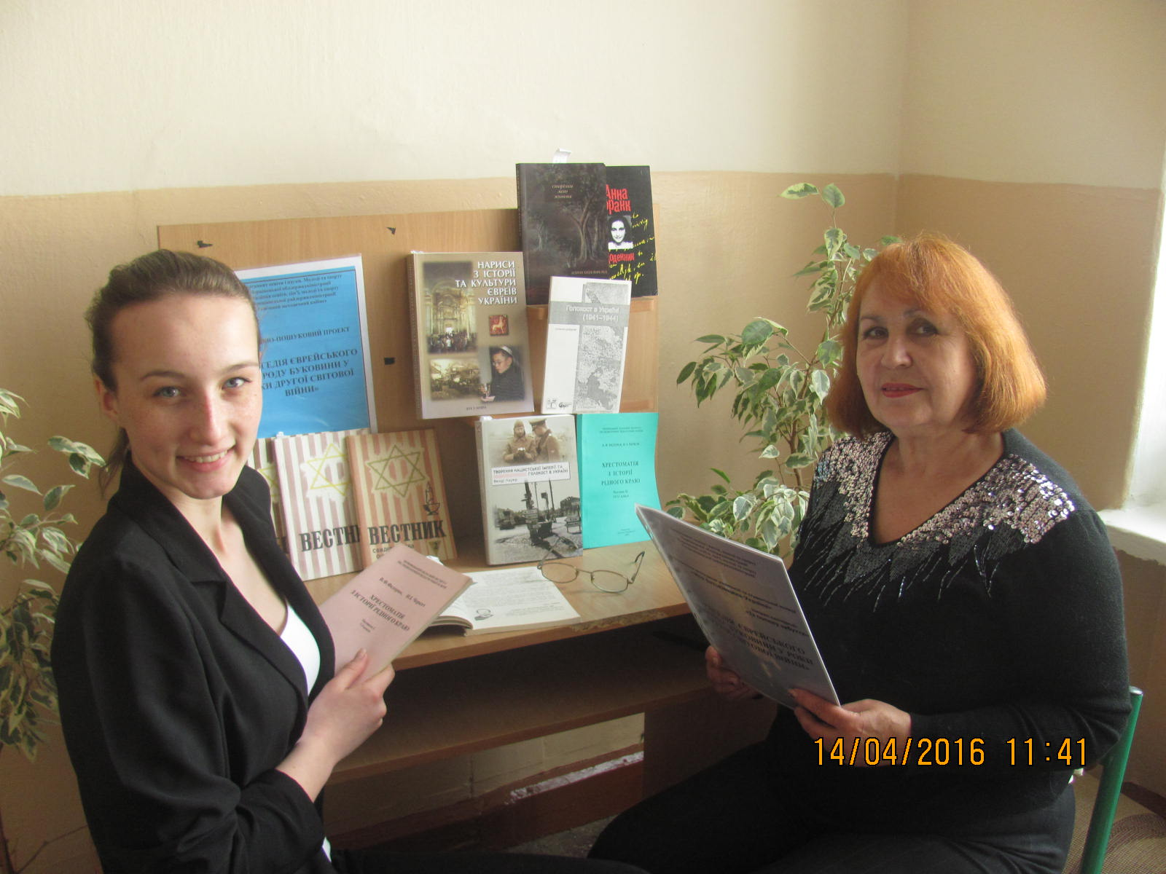
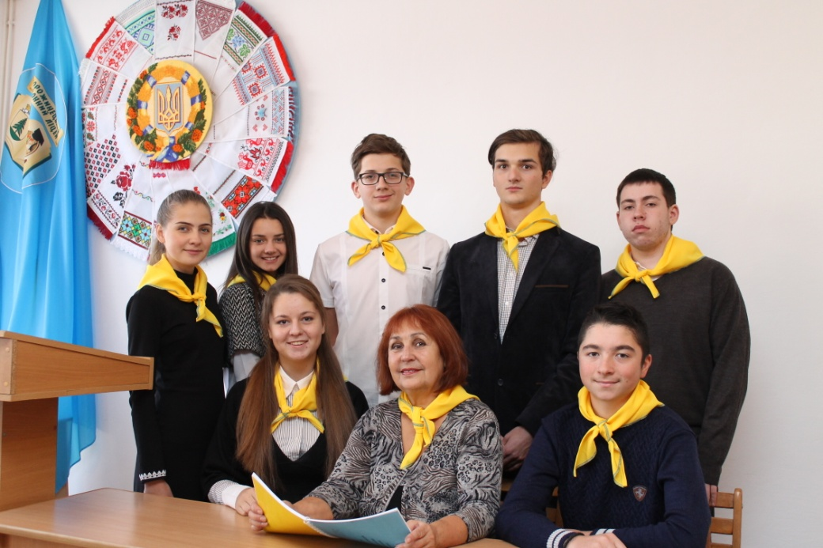
Проект виконали:
Пономаренко Ольга Ярославівна (координатор проекту) ,учениця 10 класу та пошуковий загін “КЛІО” Сторожинецького районного ліцею.
Науковий керівник: Рассомахіна Людмила Михайлівна, вчитель- методист Сторожинецького районного ліцею.
Науковий консультант:
Суровцев Олег Андрійович, кандидат історичних наук, доцент кафедри історії України ЧНУ
ім.Ю. Федьковича.

Slide 3
:
Актуальність проблеми: в історії Голокосту на Україні і Буковині є могутній виховний потенціал для усвідомлення того, як у нелюдських умовах румуно-німецької окупації люди залишалися людьми; як, ризикуючи своїм життям, вони приходили на допомогу тим, кого окупанти прирекли на смерть; як самі приречені знаходили сили для збройного і духовного опору.
Мета: виховання у молоді толерантного ставлення, поваги до людей іншої національності, свідомого відношення до міжетнічних проблем.
Завдання: довести, що голокост на Буковині є частиною наймасовішого геноциду на території Європи та України; дослідити життя євреїв на Буковині, зокрема на Сторожинеччині, в 1941-1944 роках; висвітлити історичні місця Голокосту на Буковині, які до сьогодні лишаються німими свідками масового знищення єврейського населення.
Новизна: виявлені нові, досі невідомі, місця вбивств євреїв у Сторожинці, записані спогади свідків Голокосту, розроблені власні рекомендації, щодо виховання молоді на принципах гуманності та моралі.

Slide 4
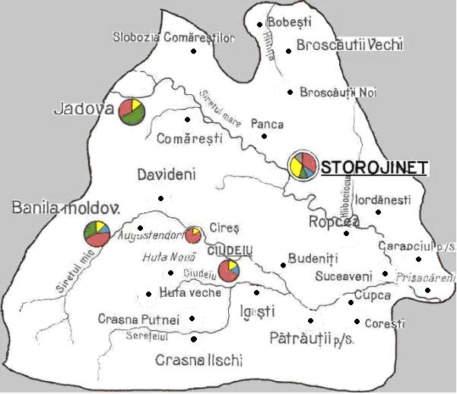
Найбільші місця розселення євреїв у Сторожинецькому районі до Другої Світової війни

Slide 5
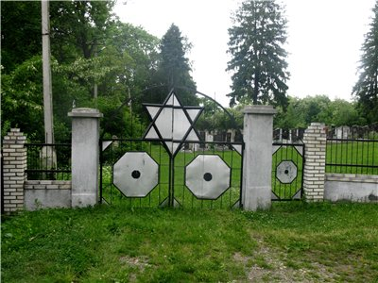
Єврейське кладовище в місті Сторожинець
Знищення євреїв під час окупації Буковини
6,7 липня 1941 року 2000 чернівецьких євреїв розстріляно і утоплено в річці Прут ;
у Чернівцях із 50 тис. євреїв вижили близько 18 тис;
у Чудеї вбито 634 особи, в Їжівцях -73; Красна-40, Жадова-463;
у Сторожинці після депортації та вбивств залишилось тільки 32 євреї.

Slide 6
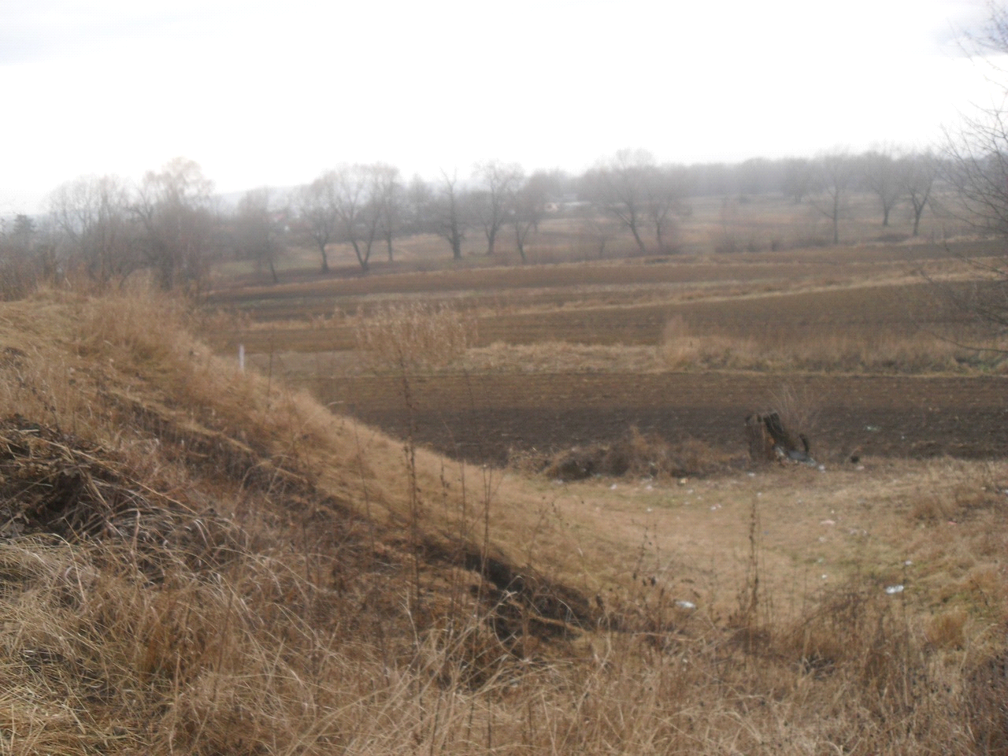
Наймасовіші місця знищення євреїв у Сторожинці
Вулиці Видинівського, Річкова, єврейське кладовище, російська гірка ( фото)

Slide 7
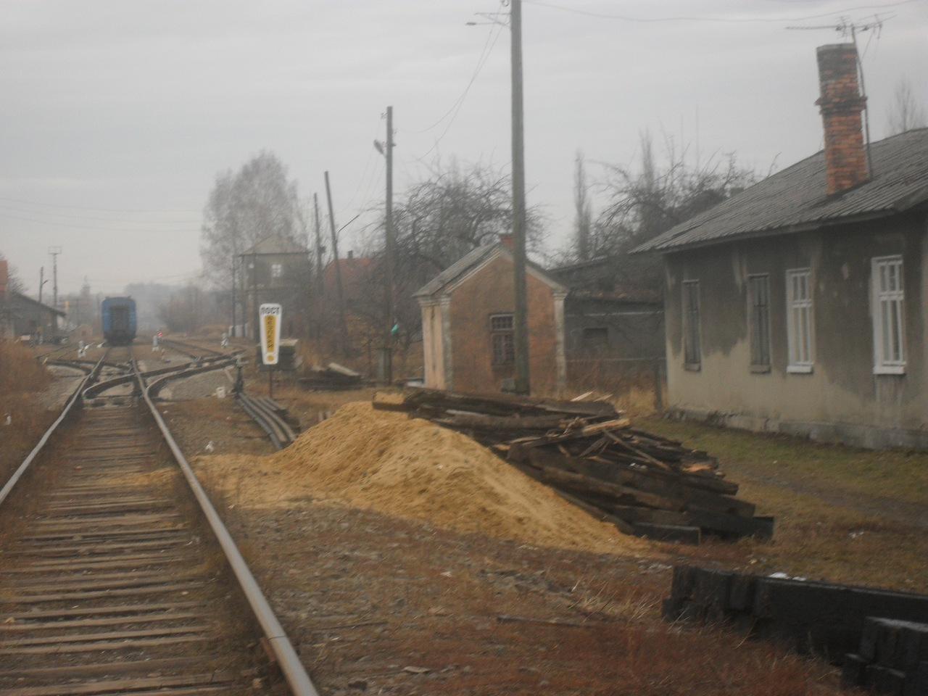
Розташування гетто
Чернівці: вулиця Єврейська( нині вулиця Сагайдачного), Єврейський ринок та всі вулички ,починаючи від вулиці Головної до вулиці Руської.
Сторожинець:
вулиця Фізкультурна,
район залізниці.

Slide 8
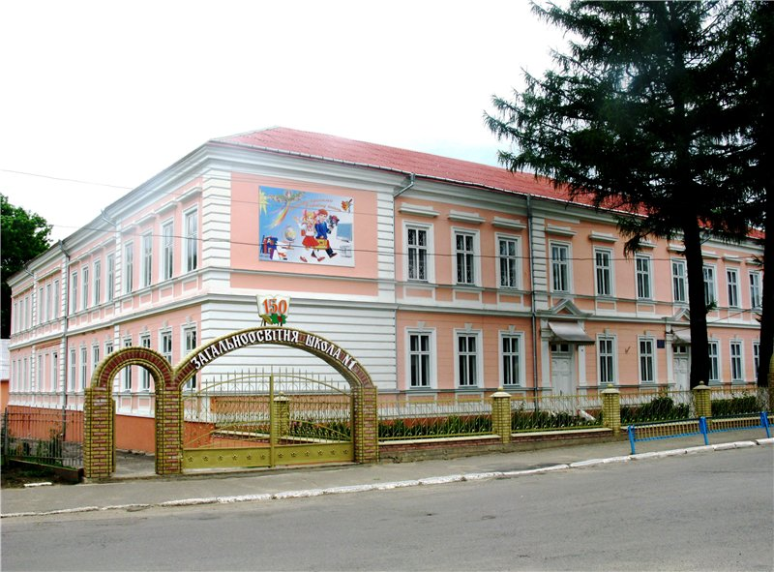
Місце концтабору в Сторожинці (сьогодні ЗОШ №1 )

Slide 9
МІСЦЯ ГЕТТО І КОНЦТАБОРІВ НА ТЕРИТОРІЇ ЧЕРНІВЕЦЬКОЇ ОБЛАСТІ
1. Бояни,Новоселицький район
2.Боянчук, Застанянський район 3.Боровці, Кіцманський район 4.Буда( нині Дяковці), Глибоцький район 5.Великий Кучурів, Сторожинецький район 6.Вимушів, Заставнянський район 7.Герца, Глибоцький район 8.Кисилиця, Путильський район 9.Костинці, Вашківський район 10.Костинці. Вашківський район 11.Мартинівка, Заставнянський район 12.Чудей, Сторожинецький район 13. Садгора, район міста Чернівці 14.Слобода Банилів, Вижницький район 15.Слободзія(Луківці), Герціївський район 16.Слободзія, Глибоцький район 17.Сокиряни, Сокирянський район 18.Станівці, Глибоцький район 19.Сторожинец, Сторожинецький район 20.Чернівці, Чернівецька область 21.Шишківці, Кіцманський район 22.Шишківці, Сокирянський район 23.Шишківці, Новоселицький район

Slide 10
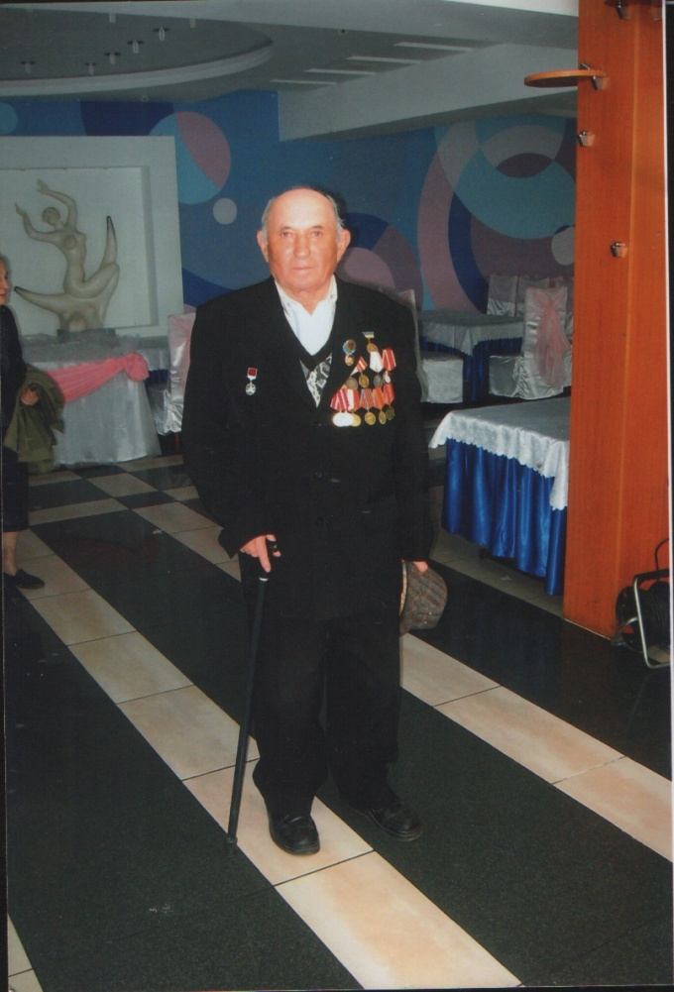
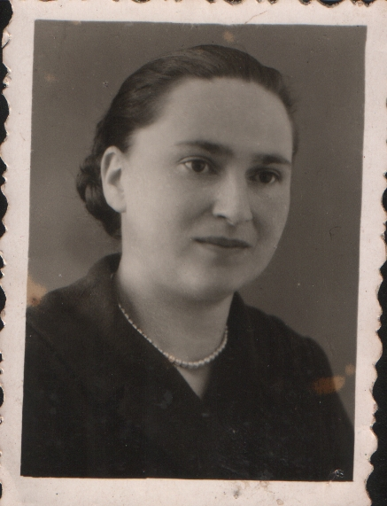
Записали спогади в’язнів (нині покійних) концтабору у місті Сторожинець
Доненфельд Соломон Гаєр Раїса
Давидович Хаймівна

Slide 11
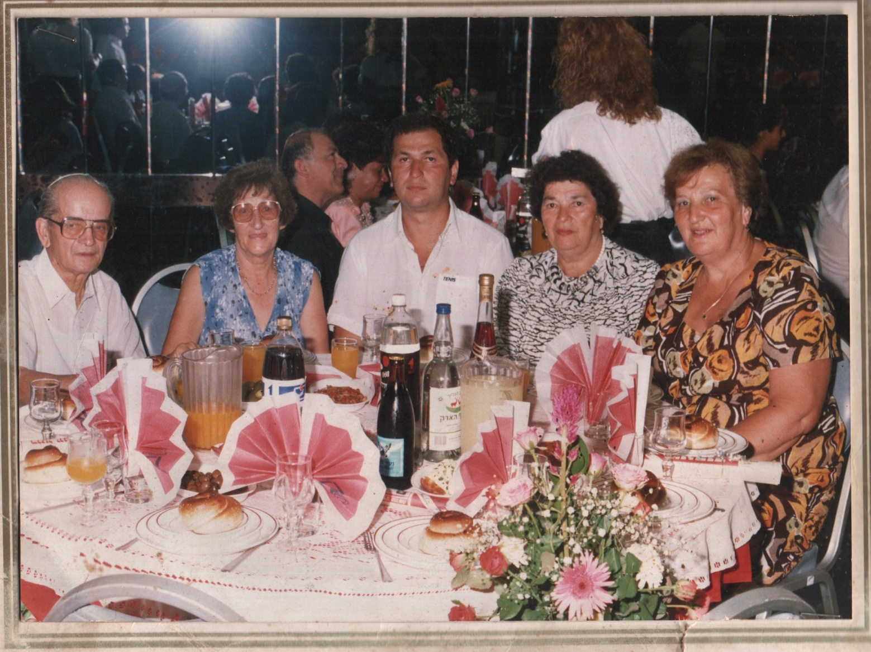
Колишні в’язні концтабору у Сторожинці: Гаєр Семен Хаймович, Клайн Раїса Соломонівна, Гаєр Соня Хаймівна, Гаєр Ернестина Хаймівна ( нині проживають в Ізраїлі).

Slide 12
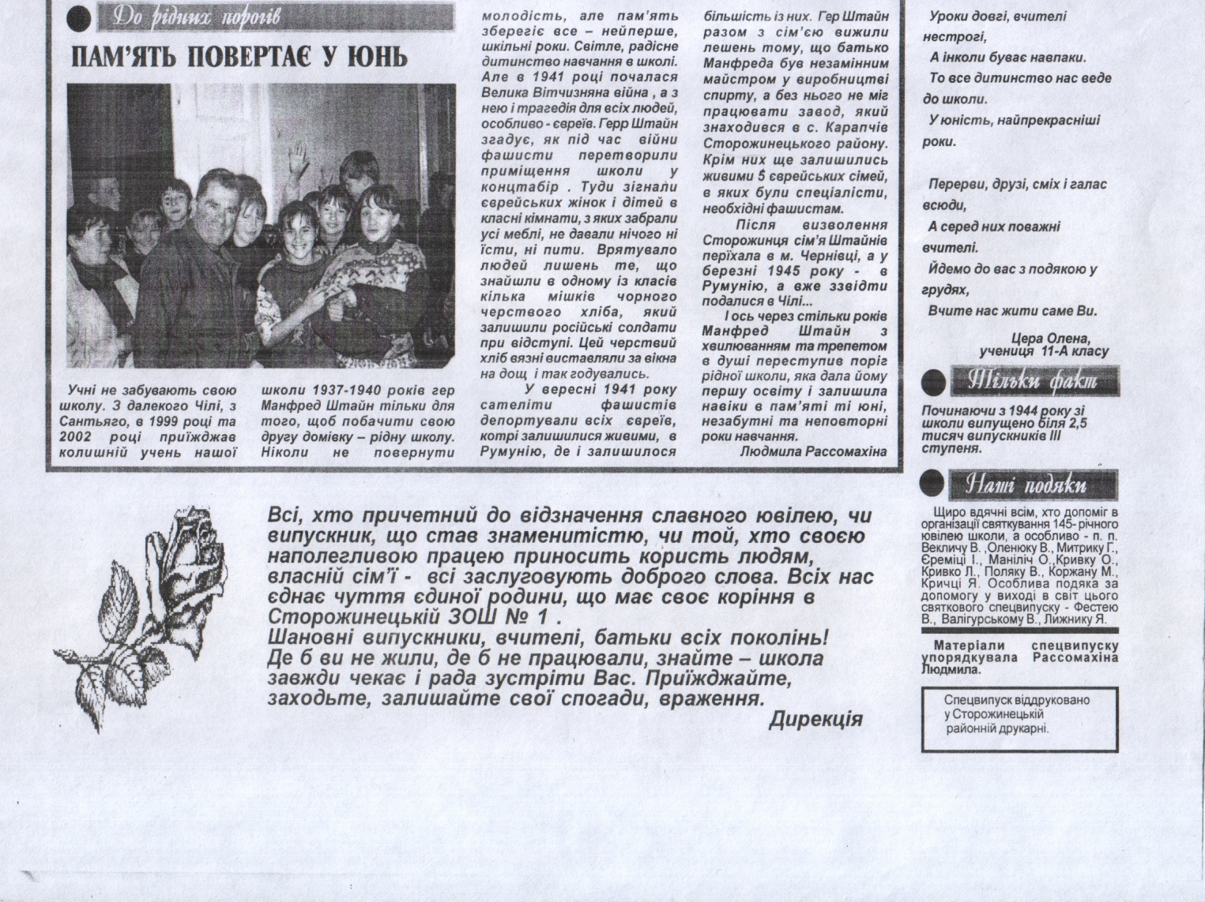
Манфред Штайн - в’язень концтабору у Сторожнці (проживає у Чилі)

Slide 13
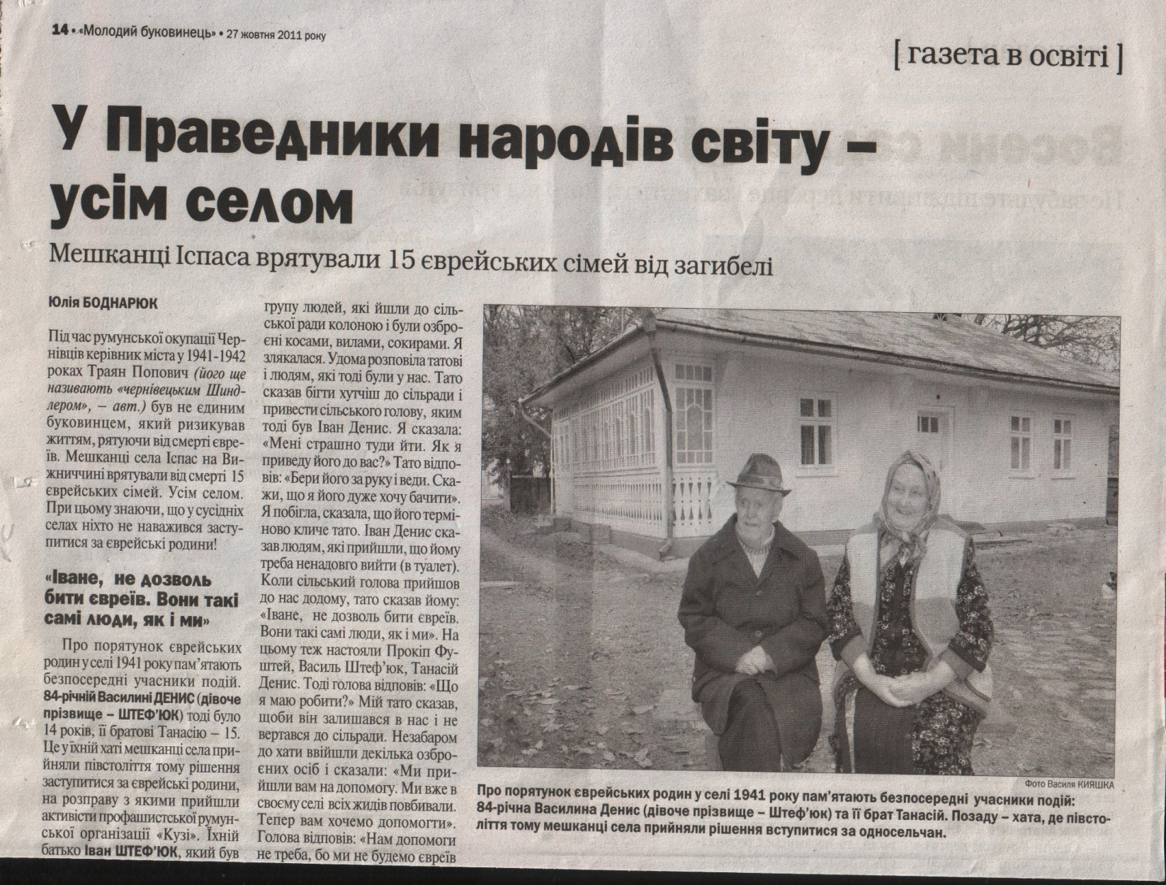
Збереження пам’яті жертв Голокосту

Slide 14
Рекомендації
- формувати усвідомлення учнями виховних можливостей історії Голокосту, як складової частини геноциду;
- орієнтувати учнів на ідеал свідомого патріота-інтернаціоналіста;
- впливати на почуття, переконання та діяльність вихованців;
- враховувати у гуманістичному та моральному вихованні індивідуальні особливості школярів;
- проводити корекційну виховну роботу з подолання негативних моральних проявів щодо антисемітизму та міжетнічних проблем.
Дякуємо за сприяння в написанні роботи
БУРСУКУ Й. А., голові Асоціації колишніх в’язнів фашистських гетто і таборів,СУРОВЦЕВУ О. А., керівнику Центру Юдаїки при ЧНУ, КУШНІРУ М.П., директору Музею історії та культури євреїв Буковини,ШУВЧЕНКО Н.Д., зав. фондами Музею історії та культури євреїв Буковини,ФУКСУ Л.Ш., голові Чернівецього благодійного фонду Хесед-Шушана ,КЛЕЙМАНУ Л.І., голові єврейської обласної общини, БУРГУ І.К., голові Організації єврейської культури ім.Штейбарнга.

Slide 15
Висновок
Історія Голокосту на Буковині є частиною наймасовішого геноциду на території України та Європи,знищення єврейського народу в період німецько – румунської окупації (1941-1944 рр.).
Внаслідок Голокосту єврейство Буковини зазнало жорстоких страждань та переслідувань, величезних людських та матеріальних втрат.
У процесі дослідження виявлені,досі невідомі, місця вбивств євреїв у Сторожинці, розроблені власні рекомендації, щодо виховання молоді на принципах гуманності та моралі.
Поспілкувавшись із свідками Голокосту, я зрозуміла цінність людського життя, взаємодопомоги та милосердя. Ми повинні пам’ятати, щоб більше не повторилось трагедії. Ні з ким і ніколи.

